Slide 1
手足口病诊疗指南（2018年版）
急诊科 何永亮

Slide 2
手足口病（Hand foot and mouth disease，HFMD）是由肠道病毒感染引起的一种儿童常见传染病，5岁以下儿童多发。手足口病是全球性疾病，我国各地全年均有发生，发病率为37.01/10万～205.06/10万，近年报告病死率在6.46/10万～51.00/10万之间。

Slide 3
病原学
肠道病毒属于小RNA病毒科肠道病毒属。手足口病由肠道病毒引起，主要包括柯萨奇病毒（Coxsackievirus，CV）A组4～7、9、10、16型和B组1～3、5型，埃可病毒（Echovirus）的部分血清型和肠道病毒71型（Enterovirus A71，EV-A71）等，其中以CV-A16和EV-A71最为常见，重症及死亡病例多由EV-A71所致。肠道病毒各型之间无交叉免疫力。

Slide 4
流行病学
流行情况
1957年在新西兰首次出现手足口病疫情，1958年分离到柯萨奇病毒A组16型（CV-A16），1959年将其命名为“手足口病”。
1969年美国加利福尼亚州报告全球首例EV-A71感染病例，此后，CV-A16和EV-A71在欧美流行交替出现。
1960年日本首次报道手足口病疫情，是已有资料记载中大规模暴发手足口病疫情最多的国家之一。

Slide 5
流行病学
流行情况
香港1987年、台湾1998年发生由EV-A71感染引起的手足口病和疱疹性咽峡炎。
我国大陆手足口病于20世纪80年代初在上海地区首次发现；1983年在天津发生由CV-A16引起的手足口病暴发疫情，1986年又在托儿所和幼儿园出现暴发，这是我国首次报告的较大规模的手足口病疫情。

Slide 6
流行病学
流行情况
2008—2009 年手足口病在我国发生大流行，2008 年我国累计报告病例489,540 例，死亡127例，2009 年报告病例1,155,575 例，死亡353 例。
手足口病爆发流行具有周期性，间隔时间约2-3年。
2011年报告1,613,231例,死亡508例；2012年2,081,285例，死亡548例。
曹洋,洪志恒,金连梅,欧剑鸣,洪荣涛.2011—2012年全国手足口病疫情监测分析[J].疾病监测,2013,28(12):975-980.

Slide 7
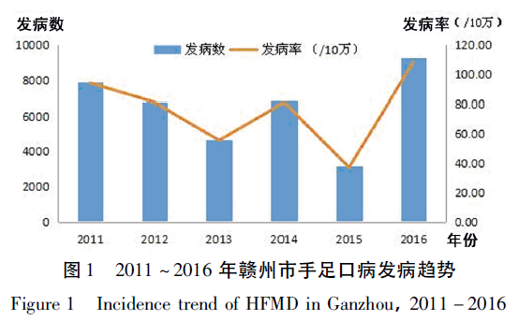
流行病学
郭俊,廖勇,李建华,熊衍峰,胡晓军.赣州市2011～2016年手足口病监测结果分析[J].安徽预防医学杂志,2018,24(03):207-209+239.

Slide 8
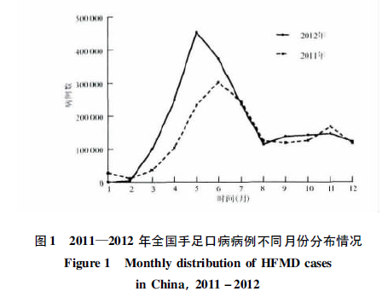
流行病学
曹洋,洪志恒,金连梅,欧剑鸣,洪荣涛.2011—2012年全国手足口病疫情监测分析[J].疾病监测,2013,28(12):975-980.

Slide 9
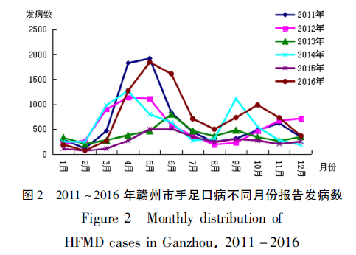
流行病学
曹洋,洪志恒,金连梅,欧剑鸣,洪荣涛.2011—2012年全国手足口病疫情监测分析[J].疾病监测,2013,28(12):975-980.

Slide 10
流行病学
传染源
患儿和隐性感染者为主要传染源，手足口病隐性感染率高。肠道病毒适合在湿、热的环境下生存，可通过感染者的粪便、咽喉分泌物、唾液和疱疹液等广泛传播。

Slide 11
流行病学
传播途径
密切接触：手足口病重要的传播方式，通过接触被病毒污染的手、毛巾、手绢、牙杯、玩具、食具、奶具以及床上用品、内衣等引起感染；
呼吸道飞沫传播；
饮用或食入被病毒污染的水和食物亦可感染。

Slide 12
流行病学
易感人群
婴幼儿和儿童普遍易感，以5岁以下儿童为主。

Slide 13
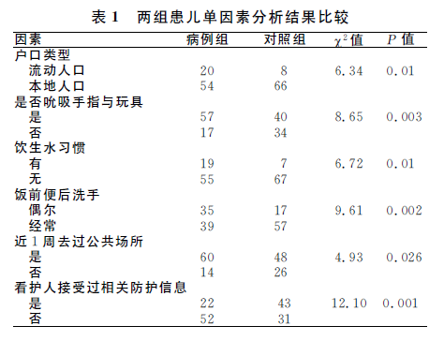
流行病学
张琪,邹前健.赣州市儿童手足口病流行特征与发病影响因素研究[J].中国社会医学杂志,2014,31(04):269-271.

Slide 14
发病机制
肠道病毒主要在扁桃体、咽部和肠道的淋巴结大量复制后释放入血液，可进一步播散到皮肤及黏膜、神经系统、呼吸系统、心脏、肝脏、胰脏、肾上腺等，引起相应组织和器官发生一系列炎症反应，导致相应的临床表现。
少数病例因神经系统受累导致血管舒缩功能紊乱及IL-10、IL-13、IFN-γ等炎性介质大量释放引起心肺衰竭。
神经源性肺水肿及循环衰竭是重症手足口病患儿的主要死因，病理生理过程复杂，是中枢神经系统受损后神经、体液和生物活性因子等多因素综合作用的结果。

Slide 15
临床表现
潜伏期
多为2～10天，平均3～5天。

Slide 16
临床表现
临床症状体征：第1期（出疹期）
发热
手、足、口、臀等部位出疹
咳嗽、流涕、食欲不振等伴随症状

Slide 17
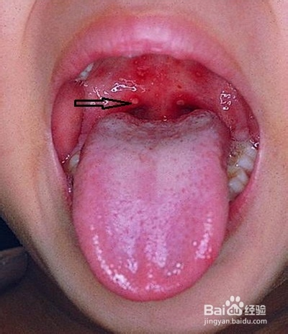
临床表现
皮疹特点
性质：小疱疹或溃疡
部位：舌、颊粘膜、硬腭多见，偶可见于软腭、牙龈、扁桃体和咽部。
症状：破溃后形成小的溃疡，疼痛较剧，年幼儿常表现为烦躁、哭闹、流涎、拒食等。

Slide 18
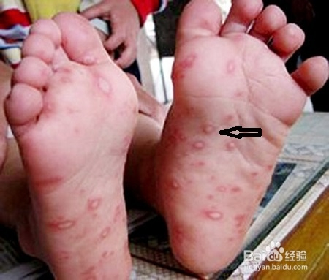
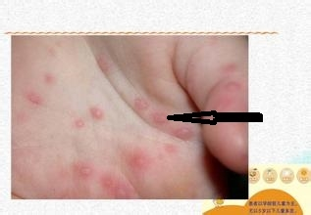
临床表现
皮疹特点
出疹时间：口腔疱疹后1-2天
部位：呈离心性分布，手足多见，掌背均有，可见于手臂、腿及臀部，偶见于躯干
性质：初见斑丘疹很快变为疱疹，疱疹呈圆形或椭圆形扁平凸起，长径与皮纹走向一致，米粒或豌豆大小，质地较硬，多不破溃，内有混浊液体，周围绕以红晕

Slide 19
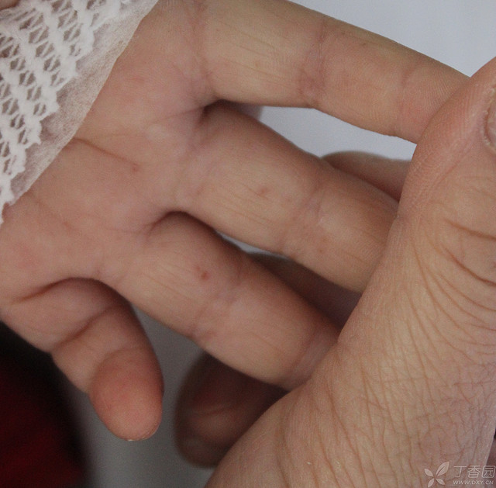
临床表现
皮疹特点
部分病例表现为疱疹性咽峡炎
部分病例没有皮疹
重症病例可能皮疹很少或很小

Slide 20
临床表现
临床症状体征：第2期（神经系统受累期）
少数病例可出现中枢神经系统损害，多发生在病程1～5天内，表现为精神差、嗜睡、吸吮无力、易惊、头痛、呕吐、烦躁、肢体抖动、肌无力、颈项强直等。

Slide 21
临床表现
临床症状体征：第3期（心肺功能衰竭前期）
多发生在病程5天内，表现为心率和呼吸增快、出冷汗、四肢末梢发凉、皮肤发花、血压升高。
此期属于手足口病重症病例危重型。及时识别并正确治疗，是降低病死率的关键。

Slide 22
临床表现
临床症状体征：第4期（心肺功能衰竭期）
可在第3期的基础上迅速进入该期。临床表现为心动过速（个别患儿心动过缓）、呼吸急促、口唇紫绀、咳粉红色泡沫痰或血性液体、血压降低或休克。亦有病例以严重脑功能衰竭为主要表现，临床可见抽搐、严重意识障碍等。

Slide 23
临床表现
临床症状体征：第5期（恢复期）
体温逐渐恢复正常，对血管活性药物的依赖逐渐减少，神经系统受累症状和心肺功能逐渐恢复，少数可遗留神经系统后遗症。部分手足口病例（多见于CV-A6、CV-A10感染者）在病后2～4周有脱甲的症状，新甲于1～2月长出。

Slide 24
辅助检查
实验室检查
1.血常规及C反应蛋白（CRP） 多数病例白细胞计数正常，部分病例白细胞计数、中性粒细胞比例及CRP可升高。
2.血生化 部分病例丙氨酸氨基转移酶（ALT）、天门冬氨酸氨基转移酶（AST）、肌酸激酶同工酶（CK-MB）轻度升高，病情危重者肌钙蛋白、血糖、乳酸升高。

Slide 25
辅助检查
实验室检查
3.脑脊液 神经系统受累时，脑脊液符合病毒性脑膜炎和/或脑炎改变，表现为外观清亮，压力增高，白细胞计数增多，以单核细胞为主（早期以多核细胞升高为主），蛋白正常或轻度增多，糖和氯化物正常。
4.血气分析 呼吸系统受累时或重症病例可有动脉血氧分压降低，血氧饱和度下降，二氧化碳分压升高，酸中毒等。

Slide 26
辅助检查
实验室检查
5.病原学及血清学 临床样本（咽拭子、粪便或肛拭子、血液等标本）肠道病毒特异性核酸检测阳性或分离到肠道病毒。急性期血清相关病毒IgM抗体阳性。恢复期血清CV-A16、EV-A71或其他可引起手足口病的肠道病毒中和抗体比急性期有4倍及以上升高。

Slide 27
辅助检查
影像学检查
1.影像学 轻症患儿肺部无明显异常。重症及危重症患儿并发神经源性肺水肿时，两肺野透亮度减低，磨玻璃样改变，局限或广泛分布的斑片状、大片状阴影，进展迅速。
2.颅脑CT和/或MRI 颅脑CT检查可用于鉴别颅内出血、脑疝、颅内占位等病变。神经系统受累者MRI检查可出现异常改变，合并脑干脑炎者可表现为脑桥、延髓及中脑的斑点状或斑片状长T1长T2信号。并发急性弛缓性麻痹者可显示受累节段脊髓前角区的斑点状对称或不对称的长T1长T2信号。

Slide 28
辅助检查
心电图
可见窦性心动过速或过缓，Q-T间期延长，ST-T改变。
脑电图
神经系统受累者可表现为弥漫性慢波，少数可出现棘（尖）慢波。
超声心动图
重症患儿可出现心肌收缩和/或舒张功能减低，节段性室壁运动异常，射血分数降低等。

Slide 29
诊断
临床诊断病例
1.流行病学史 常见于学龄前儿童，婴幼儿多见。流行季节，当地托幼机构及周围人群有手足口病流行，发病前与手足口病患儿有直接或间接接触史。
2.临床表现 符合上述临床表现。极少数病例皮疹不典型，部分病例仅表现为脑炎或脑膜炎等，诊断需结合病原学或血清学检查结果。

Slide 30
诊断
确诊病例
在临床诊断病例基础上，具有下列之一者即可确诊。
1.肠道病毒（CV-A16、EV-A71等）特异性核酸检查阳
性。
2.分离出肠道病毒，并鉴定为CV-A16、EV-A71或其他可引起手足口病的肠道病毒。
3.急性期血清相关病毒IgM抗体阳性。
4.恢复期血清相关肠道病毒的中和抗体比急性期有4倍及以上升高。

Slide 31
鉴别诊断
其他儿童出疹性疾病
其他病毒所致脑炎或脑膜炎
脊髓灰质炎
肺炎

Slide 32
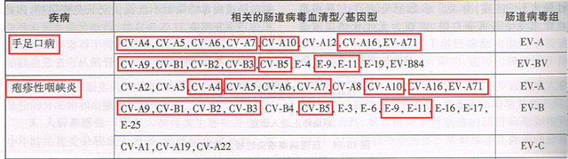
疱疹性咽峡炎
《胡亚美、江载芳、申昆玲，等.《诸福棠实用儿科学》（第 8 版）（人民卫生出版社）》P900

Slide 33
重症病例的早期识别
持续高热 体温大于39℃，常规退热效果不佳；
神经系统表现 ；
呼吸异常 呼吸增快、减慢或节律不整，安静状态下呼吸频率超过30～40次/分；
循环功能障碍 心率增快（＞160次/分）、出冷汗、四肢末梢发凉、皮肤发花、血压升高、毛细血管再充盈时间延长（＞2秒）。

Slide 34
重症病例的早期识别
外周血白细胞计数升高 外周血白细胞计数≥15×10⁹/L，除外其他感染因素；
血糖升高 出现应激性高血糖，血糖＞8.3mmol/L；
血乳酸升高 出现循环功能障碍时，通常血乳酸≥2.0mmol/L，其升高程度可作为判断预后的参考指标。

Slide 35
治疗
一般治疗
普通病例门诊治疗。注意隔离，避免交叉感染；清淡饮食；做好口腔和皮肤护理。
积极控制高热。
镇静，惊厥病例需要及时止惊。

Slide 36
治疗
病因治疗
无特效抗肠道病毒药物，干扰素α喷雾或雾化、利巴韦林静脉滴注早期使用可有一定疗效，不应使用阿昔洛韦、更昔洛韦、单磷酸阿糖腺苷等药物治疗。

Slide 37
治疗
液体疗法
降颅压
血管活性药物
静脉丙种球蛋白
糖皮质激素
机械通气
血液净化、体外生命支持

Slide 38
治疗
中医辨证论治
手足口病属于中医“瘟疫、温热夹湿”等范畴，传变特点具有“卫气营血”的规律，根据病症，分期辨证论治。
出疹期 湿热蕴毒，郁结脾肺证。
症状：手、足、口、臀部等部位出现斑丘疹、丘疹、疱疹，伴有发热或无发热，倦怠，流涎，咽痛，纳差，便秘。甚者可出现大疱、手指脱甲。
舌象脉象指纹：舌质淡红或红，苔腻，脉数，指纹红紫。
治法：清热解毒，化湿透邪。
基本方：甘露消毒丹。
常用药物：黄芩、茵陈、连翘、金银花、藿香、滑石、牛蒡子、白茅根、薄荷、射干。

Slide 39
治疗
中医辨证论治
风动期 毒热内壅，肝热惊风证。
症状：高热，易惊，肌肉瞤动，瘛瘲，或抽搐，或肢体痿软无力，呕吐，嗜睡，甚则昏矇、昏迷。
舌象脉象指纹：舌暗红或红绛，苔黄腻或黄燥，脉弦细数，指纹紫滞。
治法：解毒清热，息风定惊。
基本方：清瘟败毒饮合羚角钩藤汤。
常用药物：生石膏、水牛角、银花、连翘、生大黄、黄连、丹皮、紫草、生地、钩藤，羚羊角粉。

Slide 40
治疗
中医辨证论治
喘脱期 邪闭心肺，气虚阳脱证。
（1） 症状：壮热，喘促，神昏，手足厥冷，大汗淋漓，
面色苍白，口唇紫绀。
（2） 舌象脉象指纹：舌质紫暗，脉细数或沉迟，或脉微欲绝，指纹紫暗。
（3） 治法：固脱开窍，清热解毒。
（4） 基本方：参附汤、生脉散合安宫牛黄丸。
（5） 常用药物：人参、制附片、麦冬、山萸肉、人工
牛黄、羚羊角粉、炒栀子、黄连、天竺黄、石菖蒲、郁金。

Slide 41
治疗
中医辨证论治
恢复期 气阴不足，络脉不畅证。
（1） 症状：乏力，纳差，或伴肢体痿软，或肢体麻木。
（2） 舌象脉象指纹：舌淡红，苔薄腻，脉细，指纹色
淡或青紫。
（3） 治法：益气通络，养阴健脾。
（4） 基本方：生脉散合七味白术散。
（5） 常用药物：党参、五味子、麦冬、白术、茯苓、玉竹、藿香、木香、葛根。

Slide 42
预防
一般预防措施
保持良好的个人卫生习惯是预防手足口病的关键。勤洗手，不要让儿童喝生水，吃生冷食物。儿童玩具和常接触到的物品应当定期进行清洁消毒。避免儿童与患手足口病儿童密切接触。

Slide 43
预防
接种疫苗
EV-A71型灭活疫苗可用于6月龄～5岁儿童预防EV-A71感染所致的手足口病，基础免疫程序为2剂次，间隔1个月，鼓励在12月龄前完成接种。

Slide 44
预防
加强医院感染控制
接诊手足口病病例时，采取标准预防措施，严格执行手卫生
加强诊疗区域环境和物品的消毒，选择中效或高效消毒剂如含氯（溴）消毒剂等进行消毒，75%乙醇和5%来苏对肠道病毒无效。

Slide 45
谢谢！

